Slide 1
ХОБЛ: клиника, диагностика, лечение
Государственное бюджетное учреждение
«Курганская областная клиническая больница»

Slide 2
определение
Хроническая обструктивная болезнь легких (ХОБЛ) – заболевание, характеризующееся персистирующим ограничением воздушного потока, которое обычно прогрессирует и является следствием хронического воспалительного ответа дыхательных путей и легочной ткани на воздействие ингалируемых повреждающих частиц или газов. Обострения и коморбидные состояния являются неотъемлемой частью болезни и вносят значительный вклад в клиническую картину и прогноз.

Slide 3
этиология
Курение-основная причина ХОБЛ
Пассивное курение
Сжигание биомасс для обогрева помещений и приготовления еды
Бронхиальная гиперреактивность
Тяжелые респираторные инфекции в детском возрасте
Дефицит альфа 1-антитрипсина

Slide 4
Патогенез ХОБЛ

Slide 5
Формирование диагноза
ХОБЛ
Степень тяжести (I-IV) нарушения бронхиальной проходимости
Выраженность клинических симптомов: выраженные, невыраженные
Частоты обострений: редкие (0-1), чстые (более2)
Фенотип ХОБЛ(если это возможно)
Осложнения
Сопутствующие заболевания

Slide 6
Спирометрия и ХОБЛ
Спирометрия является основным методом диагностики и документирования изменений легочной функции при ХОБЛ.
• Для подтверждения диагноза ХОБЛ по данным спирометрии рекомендуется использовать критерий экспираторного ограничения воздушного потока - ОФВ1/ФЖЕЛ –критерий экспираторного ограничения воздушного потока.
ОФВ1/ФЖЕЛ<0.7 (70%)

Slide 7
Бронходилатационный тест
При выявлении признаков бронхиальной обструкции рекомендовано проведение бронходилатационного теста.
Бронходилатационная проба при спирометрии не позволяет достоверно отличить БА от ХОБЛ, поскольку у больных БА не всегда присутствует значимая обратимость бронхиальной обструкции, тогда как приблизительно у 25-50% пациентов с ХОБЛ наблюдается значимая обратимость.

Slide 8
Цели лечения ХОБЛ можно разделить на 4 основные группы: Устранение симптомов и улучшение качества жизни
Уменьшение будущих рисков, т.е. профилактика обострений;
Замедление прогрессирования заболевания;
Снижение летальности

Slide 9
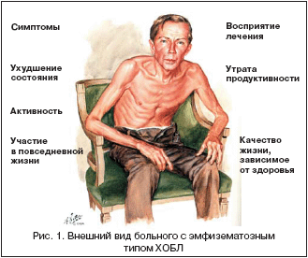
Клиническая картина
Основные симптомы ХОБЛ – это одышка при физической нагрузке, снижение переносимости физических нагрузок и хронический кашель
Развитие обострений является характерной чертой течения ХОБЛ. Обострение ХОБЛ является одной из самых частых причин обращения за неотложной помощью. Частое развитие обострений у пациентов с ХОБЛ приводит к длительному ухудшению (до несколько недель) показателей функции дыхания и газообмена, более быстрому прогрессированию заболевания, к значимому снижению качества жизни, декомпенсации сопутствующих хронических заболеваний. Тяжелые обострения ХОБЛ являются основной причиной смерти пациентов.
Лучшие прогностические факторы частых обострений (2 и более в год) – это предшествующие обострения и тяжесть ХОБЛ.

Slide 10
диагностика
Физикальные симптомы бронхиальной обструкции и ЛГИ обычно обнаруживают у пациентов с уже тяжелой ХОБЛ. Методы диагностики ХОБЛ:
спирометрия
проба с бронхолитиками
Бодиплетизмография
R/КТ ОГК
Нагрузочное тестирование для определения
переносимости физической нагрузки
Пульсоксиметрия

Slide 11
Дифференциальная диагностика
Особенно при первой встрече с пациентом, возникает необходимость дифференцировать ХОБЛ от ряда заболеваний со сходной симптоматикой – бронхиальная астма, хронический (необструктивный) бронхит, инфекции нижних дыхательных путей (включая туберкулез), рак легкого, интерстициальные заболевания легких и заболевания сердечно-сосудистой системы.

Slide 12
Кодирование по МКБ 10
Хроническая обструктивная болезнь легких (J44):
J44.0 – Хроническая обструктивная болезнь легких с острой респираторной инфекцией нижних дыхательных путей J44.1
Хроническая обструктивная болезнь легких с обострением неуточненная
J44.8 – Другая уточненная хроническая обструктивная болезнь легких
Хронический бронхит: астматический (обструктивный) БДУ, эмфизематозный БДУ, обструктивный БДУ
J44.9 – Хроническая обструктивная болезнь легких неуточненная

Slide 13
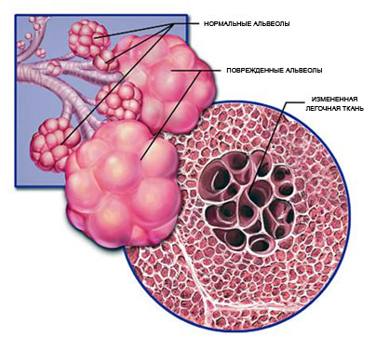
лечение
Основные цели лечения ХОБЛ:
Устранение симптомов и улучшение качества жизни;
Уменьшение будущих рисков, т.е. профилактика обострений;
Замедление прогрессирования заболевания;
Снижение летальности.

Slide 14
Терапия ХОБЛ
Всем пациентам ХОБЛ рекомендуется назначать короткодействующие бронходилататоры для использования по потребности:
Сальбутамол
Фенотерол
Ипратропия бромид
Пример: Ипратропия бромид+Фенотерол= Беродуал

Slide 15
Дительно действующие бронходилататоры
Продолжительность эффекта 12-24 часа
Длительно действующие В2 агонисты(формотерол, олодатерол, вилантерол, индакатерол)
Длительнодействующие антихолинрегики(тиотропия бромид, умеклидиния бромид)

Slide 16
Рекомендуется комбинирование бонходилататоров с разными механизмами дейсвия с целью достижения большей бронходилатации и облегчения симптомов.

Slide 17
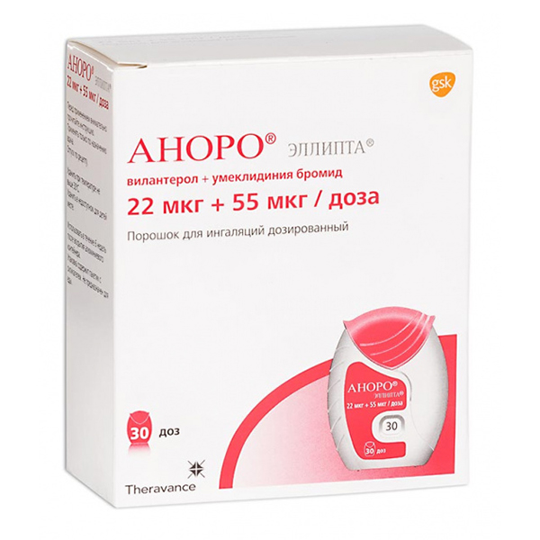
Комбинации длительнодействущих бронходилататоров

Slide 18
ИГКс ИНГАЛЯЦИОННЫЕ ГЛЮКОКОРТИКОСТЕРОИДЫ
ИГКС рекомендуется назначать только в дополнении к проводимой терапии ДДБА у больных ХОБЛ с БА в анамнезе и с эозинофилией в крови.
С частыми обострениями (2 и более среднетяжелых обострений в течении 1 года или хотябы 1 тяжелое обострение, потребовавшее госпитализации).

Slide 19
Антибактериальная терапия
С реактивный белок выше 10мг/л
Тяжелое обострение ХОБЛ , нудающиеся в инвазивной или неинвазивной вентиляции легких
Обострение ХОБЛ, усиление одышки, гнойная мокрота

Slide 20
Антибаетериальная терапия
ХОБЛ легкого и ср тяжелого течения, без факторов риска:
Амоксициллин, макролиды, цефоласпорины III поколения.
ХОБЛ легкого и ср тяжелого течения, с факторами риска:
Амоксициллин/клавуланат,респираторные фторхинолоны
ХОБЛ крайне тяжелого течения: ципрофлоксацин и др.препараты с антисинегнойной активностью.

Slide 21
Терапия обострений
Пациентам с обострением ХОБЛ госпитализация в стационар показана, если есть значительное увеличение интенсивности и/или появление новых клинических симптомов (одышка в покое, нестабильная гемодинамика, ухудшение психического состояния, цианоз, периферические отеки, признаки утомления дыхательных мышц), падение SaO2 и невозможность купировать обострение с помощью первоначальной терапии

Slide 22
вакцинация
Для вакцинопрофилактики использовались пневмококковая конъюгированная 13-валентная вакцина (ПКВ-13) Превенар-13 и пневмококковая полисахаридная 23-валентная вакцина (ППВ-23) Пневмо-23.
Результаты. Установлено, что при включении в план ведения пациентов с ХОБЛ вакцинопрофилактики ПКВ-13 уменьшается степень одышки и стабилизируются основные функциональные показатели респираторной системы не только в краткосрочный период, но и на протяжении как минимум 5 лет наблюдения

Slide 23
вакцинация с применением ПКВ-13 позволяет минимизировать число обострений ХОБЛ, заболеваемость пневмонией и расходы системы здравоохранения, при этом экономия бюджета может достигать в среднем 409,9 млн руб. в год.

